Slide 1
JAČANJE EKSTREMNIH DESNIČARA U EVROPI:
DETERMINANTE I ODGOVORI
PERV LJETNA ŠKOLA
SEPTEMBAR 2018.
Dr Tim Vlandas
Vanredni profesor Komparativne socijalne politike
Univerzitet Oksford

Slide 2
Nacrt
Definicija i evolucija
Teoretski okvir: Ponuda i potražnja
Nepoznata na strani potražnje i dominantno
tumačenje/rješenje
Alternativni (niz) tumačenja/rješenja za nepoznatu
Zaključak i uloga sindikata

Slide 3
1.
Definicija i evolucija
Nije koherentno
Nije linearno

Slide 4
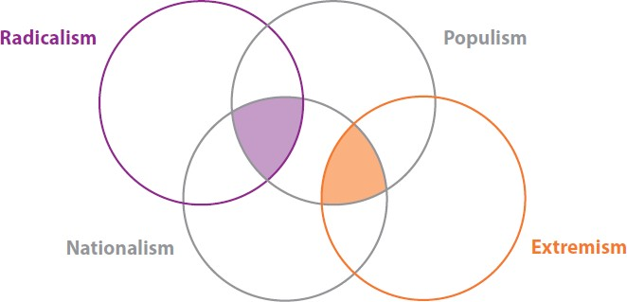
Krajnja desnica nije usamljena pojava

Slide 5
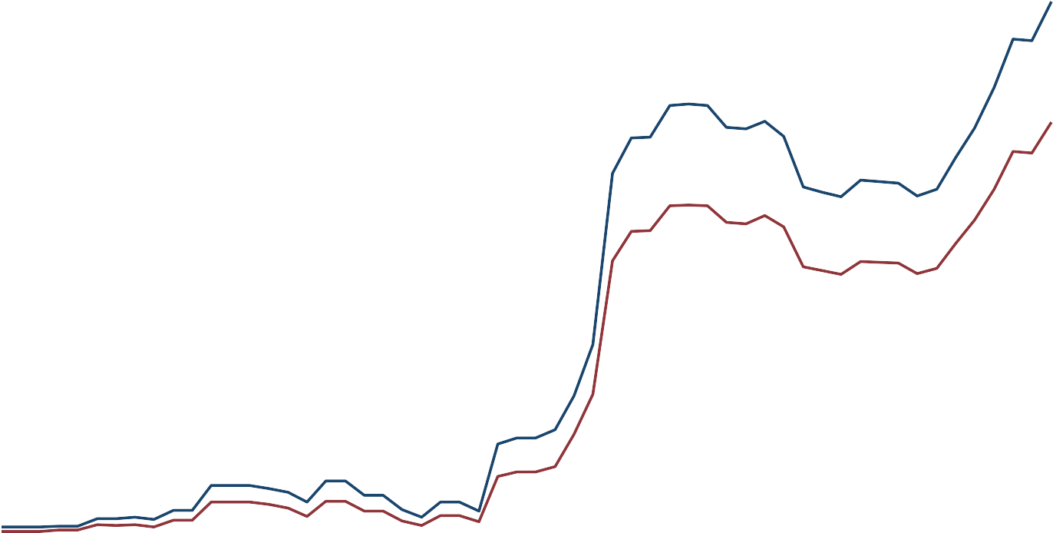
Jačanje krajnje desnice nije linearno
10
8
6
4
2
0
1960 1965 1970 1975 1980 1985 1990 1995 2000 2005 2010 2015
Prosječni glasovi krajnje desnice za 28 država bez podrške Prosječni glasovi krajnje desnice za 36 država
Armingeon, Klaus, Virginia Wenger, Fiona Wiedemeier, Christian Isler, Laura Knöpfel,
David Weisstanner i Sarah Engler. 2017. Niz komparativnih političkih podataka 1960-2015.

Slide 6
Djelovanje krajnje desnice na zakonodavnim izborima u Evropi - 2017 u poređenju sa nacionalnim izborima
(% glasova)
SPD- Češka Republika
FPÖ- Austrija
AfD-Njemačka Stranka napretka- Norveška
UKIP- UK
FN krug 2- Francuska
FN krug 1-Francuska Patriotski front- Bugarska
PVV-Holandija
0
5
2017
10 15 20 25
Prethodni zakonodavni izbori
30
35
40

Slide 7
2.
Teoretski okvir
Potražnja
Ponuda

Slide 8
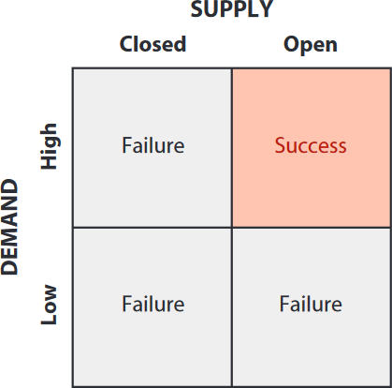

Slide 9
3.
Nepoznata na strani potražnje i dominantno tumačenje

Slide 10
Zagonetka ekonomske krize i jačanje krajnje desnice u Evropi
Ekonomski problemi
Finansijska i ekonomska kriza
Jačanje ekonomske nesigurnosti
Nije samo ekonomski => takođe je i socijalni raspad
Napomena: i apsolutni i relativni gubitak, DAKLE ne samo tokom krize
=> može se desiti sa ekonomskom modernizacijom odnosno nejednakim rastom
Problemi/kritike
Mala je korelacija između ekonomske nesigurnosti i nacionalnog nivoa glasova krajnje desnice
Veliki broj glasača krajnjih desničara nisu nezaposleni odnosno ne žive od malih primanja

Slide 11
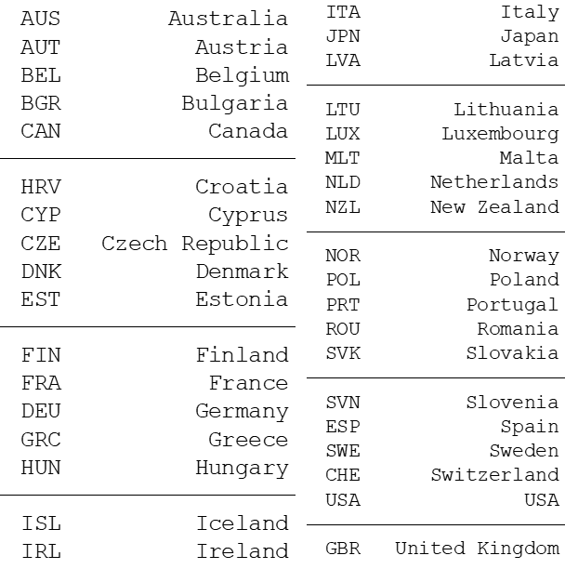
30
CHE
Cross-national variation
AUT
DNK
HUN
20
FIN
LVA
NOR
SWE
FRA
GBR
BGR
10
NLD
GRC
CZE
POL
DEU ISL
JPN
LALATEULSUSRTCXOAUN
SV_{IT}K_{A}
BEL
SVN
0
LTIRUL
PRT
CYP HRV
ESP
5.00
10.00 15.00 20.00
Stopa nezaposlenosti, % civilne radne snage
25.00

Slide 12
Dominantno rješenje: novi transnacionalni rascjep i kulturne posljedice
Konvencionalna mudrost: pojava je nova & o ‘novom nacionalizmu’ (suverenitet, anti-imigracije, anti-elitizam)
Uniforman, linearan i u porastu, uzrokuje ga kulturna nesigurnost
Dvije dimenzije:
Etničko takmičenje
Strah od gubitka kulturnog identiteta
Prividna neusaglašenost između kultura
Prividna nemogućnost određenih grupa da se uklope
Kulturne posljedice o važnosti širih vrijednosti
Reakcije protiv naprednih kulturnih promjena
Indikatori: Imigracija, društvena vrijednost, obrazovanje, nepovjerenje u globalno / nacionalno upravljanje

Slide 13
4.
Alternativno tumačenje
Imigracija nije samo kulturna
Politike države blagostanja Strategije partija
Napomena: Niz (objavljenih i radova u toku) dokumenata ide u prilog sljedećim tvrdnjama – ukazujemo na neke dokaze na narednim slajdovima. Pogledajte literaturu na kraju prezentacije

Slide 14
Imigracija nije samo kulturna
Imigracija je bitna – ali se ne radi samo o kulturi
Imigracija ima ekonomska i kulturna dejstva
Veliki broj ekonomskih radova analizira uticaj imigracije
Ljudi takođe izražavaju ekonomske probleme u vezi imigracija
Implikacije za uspjeh krajnje desnice
Uspjeh krajnje desnice je koalicija osnovnih glasača – ‘nacionalista’ – i
ne-osnovnih glasača – ‘materijalista’
Analizirajte važnost ekonomskih i kulturnih problema u vezi imigracije za podršku krajnjoj desnici koristeći podatke iz anketa

Slide 15
Ekonomski i kulturni problemi u vezi imigracije i njihov uticaj na podršku krajnjoj desnici – 2014 Evropska socijalna anketa
 | Ne dopada mu se (<5 na skali do 10) uticaj imigracije na ekonomiju | >4 | Ne dopada mu se (<5 na skali do 10) uticaj imigracije na kulturu | >4
Glasali za desničare | 800 | 666 | 706 | 760
Nisu glasali za desničare | 3634 | 9,034 | 2,604 | 10,064
Procenat glasova za desničare | 18.04% | 6.87% | 21.33% | 7.02%
TOTAL | 4,434 | 9,700 | 3,310 | 10,824
Vlandas i Halikiopoulou (2017) Pobjednička antiimigraciona koalicija: Problem u vezi ekonomskog i kulturnog uticaja imigracije i uspjeh krajnje desnice u Evropi

Slide 16
Uloga politika države blagostanja
Ekonomska nesigurnost nije samo ekonomsko djelovanje
=> Politike i sindikati su bitni
Ekonomska & kulturna nesigurnost povećavaju vjerovatnoću glasova za krajnju desnicu
ALI institucije države blagostanja i članstvo u sindikatima u prosjeku smanjuju podršku krajnjoj desnici
A socijalne politike o pripadnosti društveno riskantnoj grupi imaju posredan uticaj na percepciju ekonomske nesigurnosti
STOGA posredno utiču određene socijalne politike o pripadnosti društveno riskantnoj grupi na vjerovatnoću glasanje za desničarske partije
NB: imamo dokoze i na nacionalnom i pojedinačnom nivou

Slide 17
Zavisna varijabla je glas krajnje desnice
Prosječno marginalno dejstvo nezaposlenosti u posljednja tri mjeseca na vjerovatnoću glasanja za krajnju desnicu uslovljeno stopom zamjenskih pogodnosti za nezaposlenost (90% inteval povjerenja)
0
Uticaj nezaposlenosti na vjerovatnoću glasanja za krajnju desnicu je pozitivan i statistički značajan ako su pogodnosti za nezaposlenost manje od 55% prosječne plate
.3
.4 .5 .6 .7
Stopa zamjenskih pogodnosti za nezaposlenost u godini posljednjih izbora
.8
Izvor: Vlandas i Halikiopoulou (2018) Podrška krajnjoj desnici i institucije države blagostanja

Slide 18
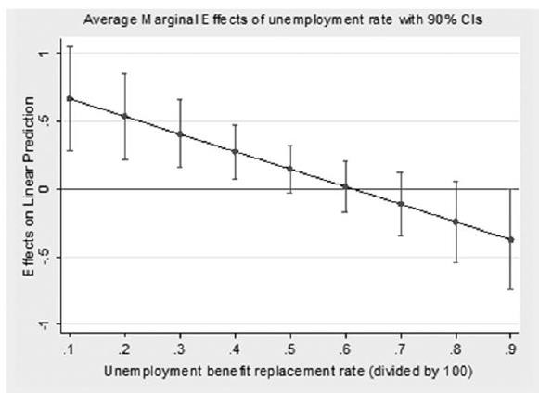
Medijatorska uloga institucija države blagostanja – test na nacionalnom nivou korištenjem rezultata za Evropski parlament
Pogodnosti za
nezaposlene
ograničavaju
uticaj veće
nezaposlenosti
na podršku krajnjoj desnici na posljednja tri izbora za Evropski parlament
Izvor: Halikiopoulou i Vlandas (2016) Rizici, troškovi i tržišta rada: Objašnjenje nacionalnih uzoraka uspjeha desničarskih partija na izborima za Evropski parlament. Časopis studija zajedničkog tržišta

Slide 19
Uticaj nezaposlenosti na glasove desničarima zavisi od pogodnosti za nezaposlene na nacionalnim izborima zapadnih i istočnih evropskih država još od 1991.
Uslovno marginalno dejstvo nezaposlenosti sa 90% CIs
2
1
0
-1
-2
0
.2 .4
.6
.8
Stopa zamjenskih pogodnosti za nezaposlene

Slide 20
Uloga partijskih strategija: nova pobjednička formula?
Ne radi se samo o potražnji i politikama, već i ponudi
Desničarske partije sve više privlače višestruku nesigurnost koristeći se nacionalizmom (populizam možda nije ključ) da prikažu svoje rješenje za ove nesigurnosti kao djelotvorne i legitimne
Glavne promjene kod ponude
Od ekstremizma do radikalizma => čini se manje nelegitimno, razlaz sa prošlosti
Od etničkog do građanskog nacionalizma => privlači veći broj glasača
Od liberalnog tržišta do šovinista blagostanja => privlači one koji su zabrinuti zbog ekonomije
=> (3) djeluje dobro sa raspadom Kejnijanizma i kretanjem od ljevičarskog ka centru; (1) i (2) čini desničare prihvatljivim za ranije ljevičare odnosno radničku klasu (+ oslabljeni sindikati)
Izvor: Nacije i nacionalizam

Slide 21
Zaključak 1: sažetak determinanti
Jačanje desničarskih partija, ali razlike između država i pojedinaca
Ponuda i potražnja
Ekonomija i kultura
Trebaju nam alternativna rješenja da riješimo vodilje potražnje za podršku desničarima
Imigracija nije samo o kulturi
Potražnja (ekonomska nesigurnost) nije samo data: to je funkcija izbora politika/institucija (država blagostanja) i interesnih grupa (sindikati)
Dva dejstva usvajanja desničarskih pogleda: ošamućenost i legitimacija => balans pozitivan na blagostanje, manje na imigraciju

Slide 22
Zaključak 2: koja je uloga sindikata?
Direktno dejstvo sindikata
Sindikati politiziraju socioekonomsku u odnosu na kulturnu dimenziju
Snažne socijaldemokratske konfederacije sindikata značajno umanjuju podršku radikalnj desnici
Manja je vjerovatnoća da će članovi sindikata glasati za radikalnu desnicu
Primjeri indirektnih dejstava sindikata na krajnju desnicu
Snažniji sindikati vezani za veće pogodnosti za nezaposlene, veću sigurnost poslova, a sindikati mogu ograničiti liberalizaciju zakona o zaštiti zapošljavanja, smanjiti nejednakost u platama, držati ljevičarske partije lijevo
Ostale uloge: ograničiti anomiju u osiromašenom susjedstvu? Boriti se protiv privatizacije u medijima? Ograničiti takmičenje sa platama (putem pregovora za obim)? Drugo??

Slide 23
ŠTA MISLITE?

Slide 24
Literatura korištena u našem radu (zajedno sa Daphne Halikiopoulou)
Halikiopoulou, D. and Vlandas, T. (2015) The Rise of the Far Right in Debtor and Creditor European Countries: The Case of European Parliament Elections. The Political Quarterly. Volume 86, Issue 2, April–June 2015, Pages 279-288.
Halikiopoulou, D. and Vlandas, T. (2016) Risks, Costs and Labour Markets: Explaining Cross‐National Patterns of Far Right Party Success in European Parliament Elections. Journal of Common Market Studies, volume 54, Issue 3, pages 636-655
Vlandas, T. and Halikiopoulou, D. (2018) Does unemployment matter? Economic insecurity,
labour market policies and the far right vote in Europe. European Political Science
Halikiopoulou, D. and Vlandas, T. (forthcoming) What is new and what is nationalist about Europe’s new nationalism? Explaining the rise of the far right in Europe, Nations and Nationalism.
Vlandas and Halikiopoulou (2018) Far right and welfare state policies. Conference paper,
European Social Policy Network Associated conference
Vlandas and Halikiopoulou (2017) The winning anti-immigration coalition: Concerns over the economic and cultural impact of immigration and far right party success in Europe, American Political Science Association Conference.

Slide 25
